Slide 1
빅데이터 분석 시스템 개발
평 가 작 업 지 시 서
2001020906_24v3
📌 제출 방법 : 학사시스템 능력 평가 게시판 및 GitHub Repository → 본인 Branch Push
이름 : 김기완
수행날짜 : 2026-08-11
Branch 이름 (영문) : KimGiWan
📂 업로드 파일 13_빅데이터분석시스템개발_이름.pptx 외 실행결과 또는 코드 및 관련 파일들
🔗 Repository https://github.com/seokssaem/bigdata-2026.git

Slide 2
화재 발생 특성에 따른 인명피해 예측 분석
팀명: 3조
팀원: 김기완, 노가희, 태두혁
데이터: fire.csv

Slide 3
분석 목적 및 가설
분석 목적
가설
화재가 났을 때, 어떤 조건이 인명피해로 이어지는가?
시도, 발화요인, 화재 발생 장소, 발생 월 · 시간 · 요일에 따라 인명피해 발생 확률이 달라질 것이다.

Slide 4
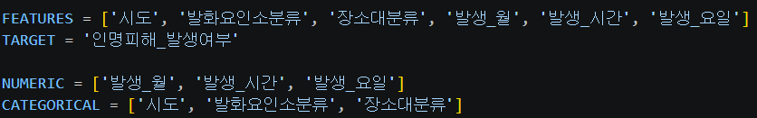
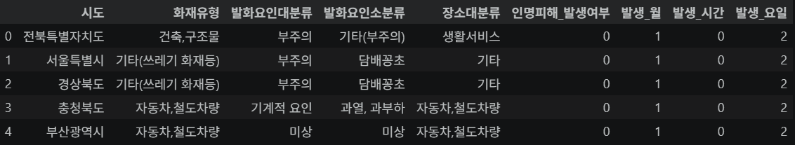
데이터 및 변수 설정
데이터(fire.csv)
변수 설정
소방청 화재발생 정보
총 약 19만건
결측치 없음

Slide 5
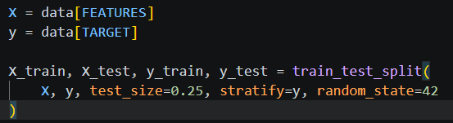
데이터셋
후보
선택 및 이유
Simple Train/Test Split
K-Fold Cross Validation
Stratified Train/Test Split
Time Series Split
Stratified Train/Test Split(75:25) -> test_size=0.25, stratify=y
데이터가 약 19만건으로 충분히 커서 한 번만 나눠도 test셋이 안정적임 -> 교차검증 불필요
타겟이 불균형해서 stratify=y로 해서 비율을 유지함

Slide 6
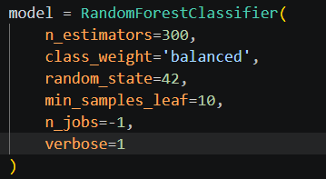

모델 개발
후보
선택 및 이유
LogisticRegression
DecisionTreeClassifier
XGBoost
RandomForestClassifier
RandomForestClassifier(class_weight=‘balanced’)
인명피해 데이터가 4.4%로 불균형하고, 범주형 변수가 여러 개 섞여 있는 구조 -> 과적합에 강하고, 소수 클래스도 안정적으로 학습
Predict_proba()기준값 0.3으로 설정 (인명피해는 놓치면 안 되는 문제라 recall 우선)

Slide 7
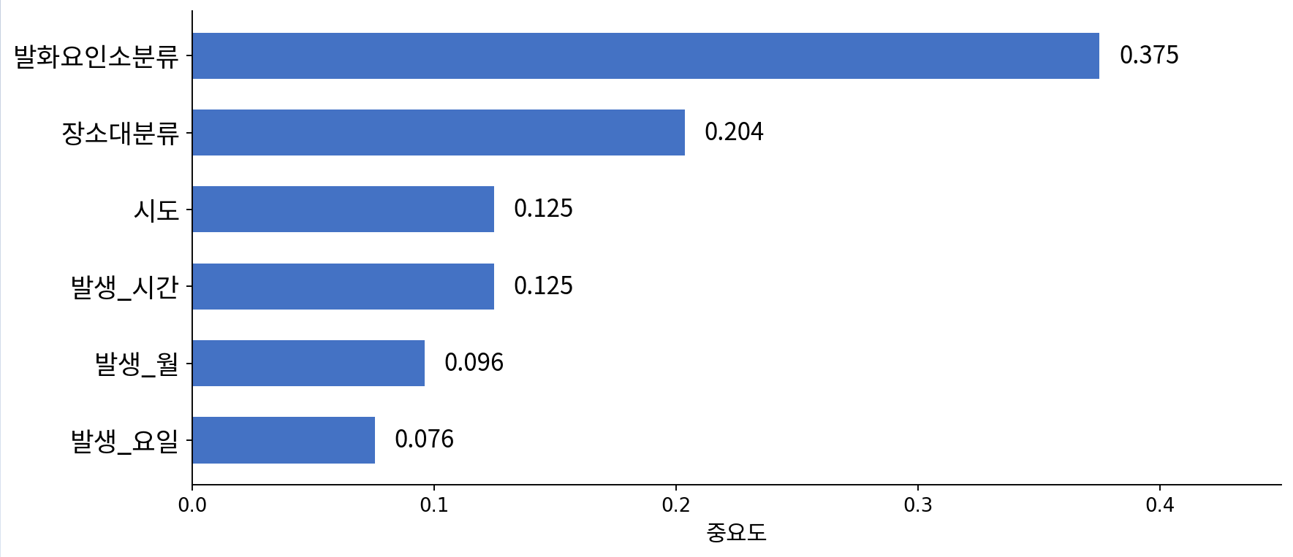
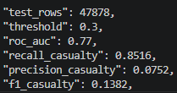
평가지표 및 해석
평가지표
결과 및 해석
classification_report()로 정밀도, 재현율, f1-score, roc-auc 확인 -> roc-auc 0.77
타겟 불균형 때문에 accuracy보다 recall 중심으로 평가(recall 0.85)
predict_proba 기준값을 0.3으로 설정 -> recall 0.85/precision 0.08
feature_importances_로 변수 중요도 확인 (원-핫 컬럼을 원본 변수 단위로 재합산)
결론: 인명피해는 발화요인(원인)이 가장 크게 좌우하며, 장소가 그다음으로 중요함

Slide 8
느낀점 및 개선할 점
느낀점
개선할 점
fire.py에서 원핫 인코딩된 변수를 원본 단위로 재합산하는 코드를 보고, 개별 컬럼기준으로만 봤을 때와 결론이 완전히 바뀌는걸 확인하면서, 같은 결과도 어떻게 집계하느냐에 따라 해석이 크게 달라질 수 있다는 걸 배웠다.
데이터 구조 확인을 초반에 더 철저히 했다면 시행착오를 줄일 수 있었을 것 같다.

Slide 9
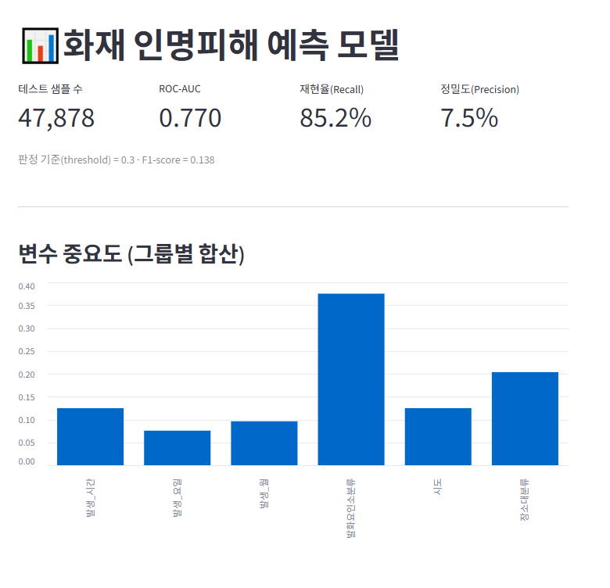
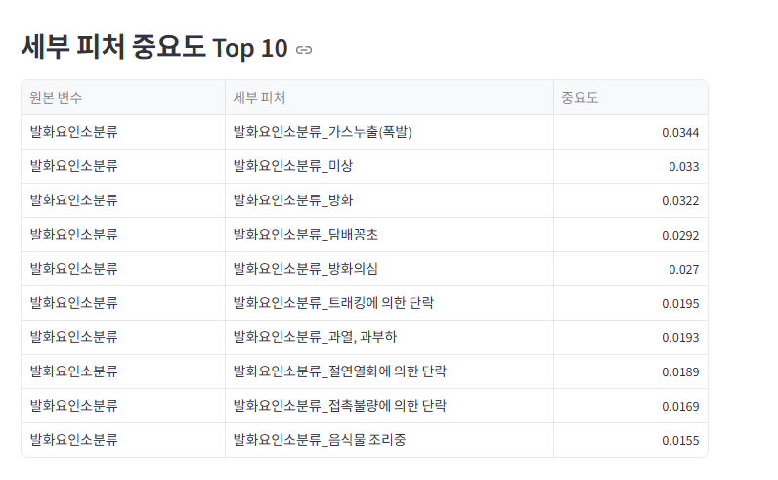
스트림릿 결과

